Slide 1



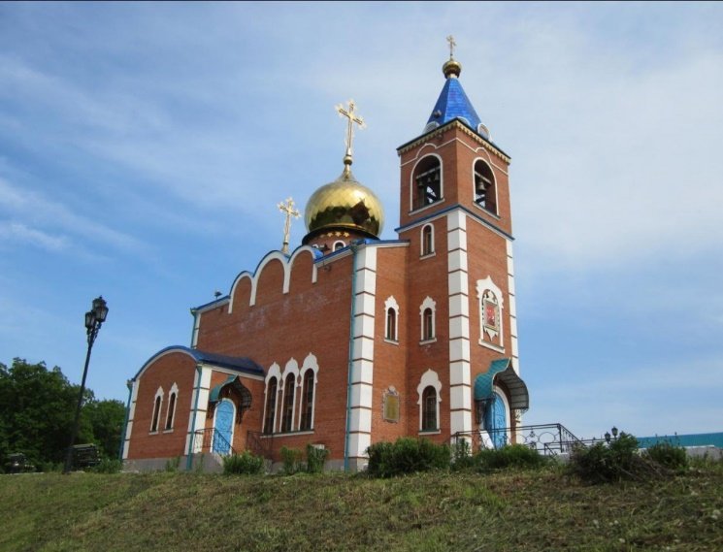
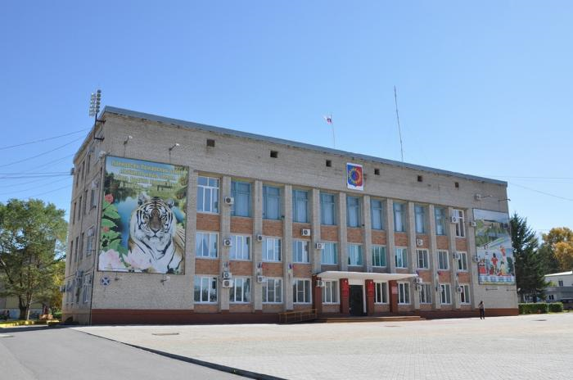
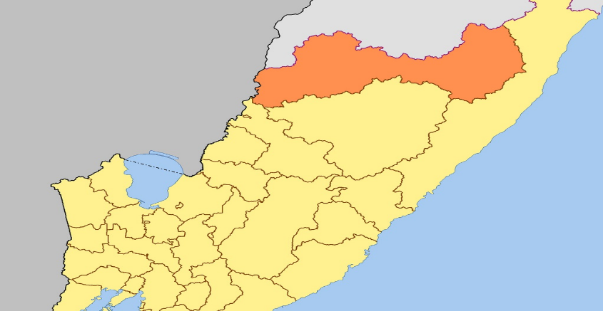
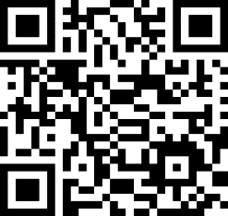
Бюджет для граждан
к проекту решения Думы Пожарского муниципального округа «О бюджете Пожарского муниципального округа 2024 год и плановый период 2025 и 2026 годов»

Slide 2
Содержание
2
Вступление ……………………………………………………………………………………………………3
Глоссарий ……………………………………………………………………………………………………..4
Административно-территориальное деление …………………………………………………………........5
Основные показатели социально-экономического развития ………………………………………………6
Социально-демографическая характеристика ……………………………………………………………...7
Производство. Строительство. Уровень безработицы ……………………………………………………..8
Основные задачи бюджетной политики …………………………………………………………………… 9
Основные характеристики бюджета ………………………………………………………….....................10
Доходы………………………………………………………………………………………………………..11
Расходы……………………………………………………………………………………………………….15
Программные направления деятельности органов местного самоуправления …………………………21
Непрограммные направления деятельности органов местного самоуправления ………………………50
Расходы на поддержку отдельных целевых групп населения…………………………………………….55
Сведения о планируемых общественно-значимых проектах …………………………………………….58
Источники внутреннего финансового дефицита бюджета ……………………………………………….59
Контактная информация…………………………………………………………………………………….60

Slide 3
Вступление
3
Уважаемые жители Пожарского муниципального округа!
Вам представлен бюджет для граждан, в котором кратко и доступно отражены основные параметры проекта бюджета Пожарского муниципального округа на 2024 год и плановый период 2025 и 2026 годы. Основным приоритетом бюджетной политики в предстоящий период, как и прежде является обеспечение населения доступными и качественными государственными услугами, решение социальных вопросов, создание комфортных условий для проживания. Продолжится реализация мероприятий направленных на развитие дорожного и жилищно-коммунального хозяйства, малого и среднего бизнеса, социальной сферы.
Информация о дате и месте проведения публичных слушаний будет доведена до населения через средства массовой информации путем опубликования в газете «Победа» и на сайте Пожарского муниципального округа https://www.apmrpk.ru

Slide 4
Глоссарий
4
Бюджет – форма образования и расходования денежных средств, предназначенных для финансового обеспечения задач и функций государства и местного самоуправления
Доходы бюджета – поступающие в бюджет денежные средства, за исключением средств, являющихся в соответствии с настоящим Кодексом источниками финансирования дефицита бюджета
Расходы бюджета – выплачиваемые из бюджета денежные средства, за исключением средств, являющихся в соответствии с настоящим Кодексом источниками финансирования дефицита бюджета
Дефицит бюджета – превышение расходов бюджета над его доходами
Профицит бюджета – превышение доходов бюджета над его расходами
Межбюджетные трансферты – средства, предоставляемые одним бюджетом бюджетной системы РФ другому бюджету бюджетной системы РФ
Дотации – средства, предоставляемые одним бюджетом бюджетной системы РФ другому бюджету на безвозмездной и безвозвратной основе без указания конкретных целей использования
Субсидии – средства, предоставляемые одним бюджетом бюджетной системы РФ другому бюджету на безвозмездной и безвозвратной основе в целях софинансирования расходов на решение вопросов местного значения
Субвенции – средства, предоставляемые одним бюджетом бюджетной системы РФ другому бюджету на безвозмездной и безвозвратной основе в целях обеспечения отдельных государственных полномочий, переданным органам местного самоуправления.
Источники финансирования дефицита бюджета – средства, привлекаемые в бюджет для покрытия дефицита (кредиты банков, кредиты других уровней бюджетов, кредиты финансовых международных организаций, ценные бумаги, иные источники)

Slide 5
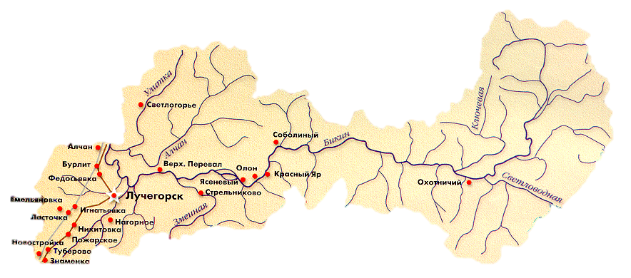
Административно-территориальное деление
5
Пожарский муниципальный округ
Административным центром является поселок городского типа Лучегорск
Территория
2 257 037 га
В состав входит
1 поселок и 23 сельских населенных пунктов
Численность населения 23945 человек
Пожарский муниципальной округ граничит на севере с Хабаровским краем, на востоке – с Тернейским районом, на юге с Красноармейским районом, на юго-западе с Дальнереченским районом, на западе –проходит государственная граница между Российской федерацией и Китайской Народной республикой.

Slide 6
Основные показатели социально-экономического развития
Пожарского муниципального округа
6
Показатели | Единица измерения | отчет | оценка | прогноз
 |  | 2022 г. | 2023 г. | 2024 г. | 2025 г. | 2026 г.
Численность населения | чел. | 24402 | 23945 | 23547 | 23125 | 22720
Валовый выпуск продукции, работ, услуг | млн. руб. | 30709,29 | 32538,67 | 34678,07 | 36784,07 | 38761,96
Отгружено товаров собственного производства, выполнено работ и услуг по основным видам деятельности по полному кругу организаций | млн.руб. | 21847,9 | 23123,98 | 24320,21 | 25786,29 | 27086,29
Добыча полезных ископаемых | млн.руб. | 6115,00 | 6543,10 | 7033,80 | 7596,50 | 8000,00
Обеспечение электроэнергией | млн.руб. | 13715,35 | 14803,79 | 15909,79 | 16894,60 | 17800,00
Продукция сельского хозяйства | млн. руб. | 192,70 | 190,30 | 193,30 | 197,00 | 201,00
Строительство | млн. руб. | 851,40 | 978,34 | 1032,00 | 1035,00 | 1037,00
Инвестиции | млн. руб. | 1273,70 | 1665,81 | 1760,00 | 1848,00 | 1950,00
Труд и занятость
Среднемесячная заработная плата | руб. | 60450,1 | 70519,8 | 76090,8 | 81417,2 | 86790,7
Уровень зарегистрированной безработицы (на конец года) | % | 2,1 | 1,2 | 0,68 | 0,67 | 0,66
Численность безработных, зарегистрированных в службах занятости | % | 0,3 | 0,16 | 0,12 | 0,12 | 0,12

Slide 7
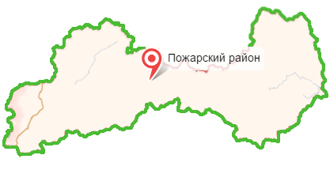




Социально-демографическая характеристика за 2023 год
7
Численность населения
моложе трудоспособного возраста
5 181 человек
Пожарский муниципальный округ
Численность населения:
23 945 человек
Величина прожиточного минимума:
17900 рублей
Среднемесячная заработная плата:
70 519,80 рублей
Численность населения в трудоспособном возрасте
14 393 человек
Индекс потребительских цен: 112,7%
Численность населения старше трудоспособного возраста
6 420 человек
Темп роста среднемесячной номинальной заработной платы:
113,30 %
Фонд оплаты труда:
3 984,5 млн. рублей

Slide 8
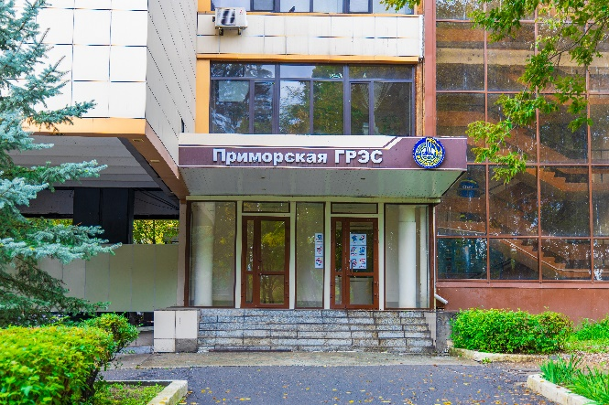
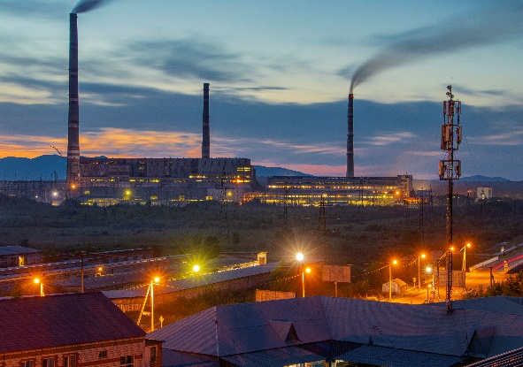
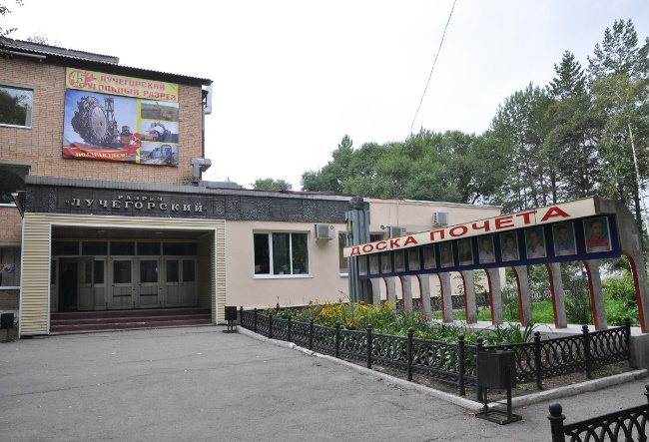
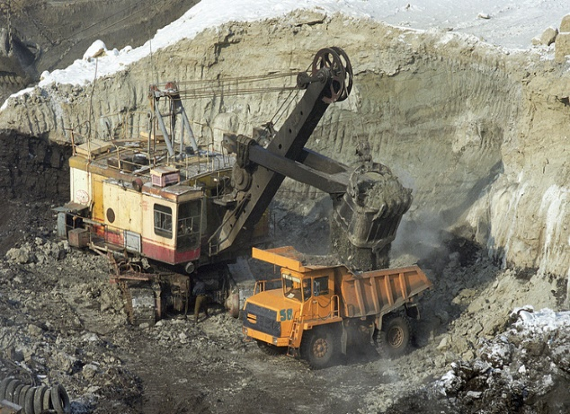

Производство. Строительство. Уровень безработицы.
8
Объем отгруженных товаров собственного производства, выполненных работ и услуг собственными силами:
23 123,98 млн. рублей
Обеспечение электрической энергией:
14 803,79 млн. рублей
Объем выполненных работ
по виду деятельности «Строительство»:
2022 год – 962,93 млн. руб.
2023 год – 978,34 млн. руб.
Уровень зарегистрированной безработицы:
2022 год – 2,1 %
2023 год – 1,2 %
Добыча полезных ископаемых:
6 543,10 млн. рублей
Продукция сельского хозяйства: 190,30 млн. рублей

Slide 9
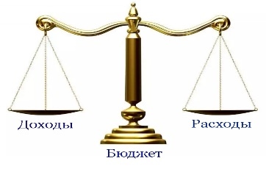



Основные задачи бюджетной политики Пожарского муниципального округа
9
Обеспечение сбалансированности и долгосрочной устойчивости бюджета Пожарского муниципального округа
Повышение эффективности и оптимизация бюджетных расходов
Повышение качества оказываемых муниципальных услуг
Повышение эффективности муниципального управления

Slide 10
Основные характеристики проекта бюджета Пожарского муниципального округа
10
(тыс. рублей)
 | Наименование | 2023 год (уточненный) | 2024 год | 2025 год | 2026 год
 | 2 | 3 | 4 | 5
 | Общий объем доходов | 1 240 951,63 | 1 514 937,59 | 1 623 867,76 | 1 878 556,44
 | в том числе:
 | налоговые и неналоговые доходы | 424 579,71 | 456 291,49 | 461 225,44 | 465 210,10
 | безвозмездные поступления | 816 371,92 | 1 058 646,10 | 1 162 642,32 | 1 413 346,34
 | Общий объем расходов | 1 264 505,53 | 1 514 937,59 | 1 623 867,76 | 1 878 556,44
 | в том числе:
 | за счет средств бюджета округа | 448 133,61 | 456 291,49 | 461 225,44 | 465 210,10
 | за счет безвозмездных поступлений | 816 371,92 | 1 058 646,10 | 1 162 642,32 | 1 413 346,34
 | Дефицит (-), профицит (+) | - 23 553,90 | 0,0 | 0,0 | 0,0

Slide 11
Доходы бюджета
11
Особенности расчетов поступлений платежей
в бюджет по основным доходным источникам на 2024 год
 | Дотация | Субсидии | Субвенции | Иные МБТ
2023 год (оценка) | 189 243,3 | 212 554,05 | 381 453,06 | 24 787,00
2024 год (проект) | 163 775,3 | 411 854,14 | 451 583,15 | 31 433,5
2025 год (прогноз) | 100 969,7 | 574 476,92 | 457 277,33 | 29 918,34
2026 год (прогноз) | 100 969,7 | 802 235,56 | 480 222,72 | 29 918,34

Slide 12
Доходы бюджета
12
 | НДФЛ | Акцизы | Налоги на совокупный доход | Госпошлина
2023 год (оценка) | 362450,00 | 24 850 | 7216,47 | 4315,2
2024 год (проект) | 370300,00 | 26 719,99 | 8547,00 | 4300,00
2025 год (прогноз) | 374702,00 | 28 617,44 | 8713,00 | 4300,00
2026 год (прогноз) | 377167,00 | 29 788,1 | 8882,00 | 4300,00

Slide 13
Доходы бюджета
13
 | Аренда мун. имущества, земли | плата за пользование природными ресурсами | Компенсация затрат государства | Реализация мун. имущества, земли | Штрафы | Прочие
2023 год (оценка) | 16864,09 | 13360 | 115 | 1045 | 1757,77 | 1880
2024 год (проект) | 16850 | 13700 | 0 | 1631,5 | 660 | 1900
2025 год (прогноз) | 16850 | 13700 | 0 | 100 | 660 | 1900
2026 год (прогноз) | 16850 | 13700 | 0 | 100 | 840 | 1900

Slide 14
Доходы бюджета
14
КБК | Наименование | 2023 год (уточненный) | 2024 год | 2025 год | 2026 год
000 1 00 00000 00 0000 000 | НАЛОГОВЫЕ И НЕНАЛОГОВЫЕ ДОХОДЫ | 424 579 707,91 | 436 291 488,00 | 441 225 444,00 | 445 210 096,00
 | Налоговые доходы | 389 212 232,91 | 401 549 988,00 | 408 015 444,00 | 411 820 096,00
182 1 01 00000 00 0000 000 | НАЛОГИ НА ПРИБЫЛЬ, ДОХОДЫ | 340 550 000,00 | 350 300 000,00 | 354 702 000,00 | 357 167 000,00
182 1 01 02000 01 0000 110 | Налог на доходы физических лиц | 340 550 000,00 | 350 300 000,00 | 354 702 000,00 | 357 167 000,00
000 1 03 00000 00 0000 000 | НАЛОГИ НА ТОВАРЫ (РАБОТЫ,УСЛУГИ), РЕАЛИЗУЕМЫЕ НА ТЕРРИТОРИИ РОССИЙСКОЙ ФЕДЕРАЦИИ | 24 981 000,00 | 26 719 988,00 | 28 617 444,00 | 29 788 096,00
182 1 05 00000 00 0000 000 | НАЛОГИ НА СОВОКУПНЫЙ ДОХОД | 7 306 032,91 | 8 547 000,00 | 8 713 000,00 | 8 882 000,00
182 1 05 01000 00 0000 110 | Налог, взимаемый в связи с применением упрощённой системы налогообложения | 1 698 000,00 | 2 147 000,00 | 2 213 000,00 | 2 282 000,00
102 1 06 00000 00 0000 000 | НАЛОГИ НА ИМУЩЕСТВО | 12 060 000,0 | 11 683 000,0 | 11 683 000,0 | 11 683 000,0
182 1 06 00000 14 0000 110 | Земельный налог | 4 820 000,0 | 4 469 000,0 | 4 469 000,0 | 4 469 000,0
182 1 08 00000 00 0000 000 | ГОСУДАРСТВЕННАЯ ПОШЛИНА | 4 315 200,0 | 4 300 000,0 | 4 300 000,0 | 4 300 000,0
 | Неналоговые доходы | 35 367 475,00 | 34 741 500,00 | 33 210 000,00 | 33 390 000,00
000 1 11 00000 00 0000 000 | ДОХОДЫ ОТ ИСПОЛЬЗОВАНИЯ ИМУЩЕСТВА, НАХОДЯЩЕГОСЯ В ГОСУДАРСТВЕННОЙ И МУНИЦИПАЛЬНОЙ СОБСТВЕННОСТИ | 16 620 000,0 | 16 850 000,0 | 16 850 000,0 | 16 850 000,0
048 1 12 00000 00 0000 000 | ПЛАТЕЖИ ПРИ ПОЛЬЗОВАНИИ ПРИРОДНЫМИ РЕСУРСАМИ | 13 815 000,0 | 13 700 000,0 | 13 700 000,0 | 13 700 000,0
048 1 12 01000 01 0000 120 | Плата за негативное воздействие на окружающую среду | 13 815 000,0 | 13 700 000,0 | 13 700 000,0 | 13 700 000,0
198 1 13 00000 00 0000 000 | ДОХОДЫ ОТ ОКАЗАНИЯ ПЛАТНЫХ УСЛУГ (РАБОТ) И КОМПЕНСАЦИИ ЗАТРАТ ГОСУДАРСТВА | 115 000,0 | 0,0 | 0,0 | 0,00
000 1 14 00000 00 0000 000 | ДОХОДЫ ОТ ПРОДАЖИ МАТЕРИАЛЬНЫХ И НЕМАТЕРИАЛЬНЫХ АКТИВОВ | 1 354 270,0 | 1 631 500,0 | 100 000,0 | 100 000,0
000 1 16 00000 00 0000 000 | ШТРАФЫ, САНКЦИИ, ВОЗМЕЩЕНИЕ УЩЕРБА | 1 583 205,0 | 660 000,0 | 660 000,0 | 840 000,0
000 1 16 01000 01 000 140 | Административные штрафы, установленные Кодексом Российской Федерации об административных правонарушениях | 407 205,0 | 160 000,0 | 160 000,0 | 340 000,0
000 117 00000 00 0000 000 | ПРОЧИЕ НЕНАЛОГОВЫЕ ДОХОДЫ | 1 880 000,0 | 1 900 000,0 | 1 900 000,0 | 1 900 000,0
000 2 02 000000 0000 000 | БЕЗВОЗМЕЗДНЫЕ ПОСТУПЛЕНИЯ ОТ ДРУГИХ БЮДЖЕТОВ БЮДЖЕТНОЙ СИСТЕМЫ РОССИЙСКОЙ ФЕДЕРАЦИИ | 816 081 921,88 | 1 058 646 104,56 | 1 162 642 316,81 | 1 413 346 342,67
000 2 02 10000 00 0000 150 | Дотации бюджетам бюджетной системы Российской Федерации | 189 243 322,09 | 163 775 327,00 | 100 969 725,00 | 100 969 725,00
000 2 02 20000 00 0000 150 | Субсидии бюджетам бюджетной системы Российской Федерации | 219 114 041,31 | 411 854 136,95 | 574 476 921,07 | 802 235 556,46
000 2 02 29999 14 0000 150 | Прочие субсидии бюджетам муниципальных округов, из них: | 147 057 148,25 | 387 449 611,45 | 569 672 856,96 | 793 414 117,86
000 2 02 30000 00 0000 150 | Субвенции бюджетам бюджетной системы Российской Федерации | 382 937 563,48 | 451 583 146,09 | 457 277 327,74 | 480 222 718,21
000 2 02 40000 00 0000 150 | Иные межбюджетные трансферты | 24 786 995,00 | 31 433 494,52 | 29 918 343,00 | 29 918 343,00
198 2 07 04050 14 0000 150 | Прочие безвозмездные поступления | 290 000,00
2 00 00000 00 0000 150 | Всего безвозмездные поступления | 816 371 921,88 | 1 058 646 104,56 | 1 162 642 316,81 | 1 413 346 342,67
ВСЕГО ДОХОДОВ: |  | 1 240 951 629,79 | 1 494 937 592,56 | 1 603 867 760,81 | 1 858 556 438,67

Slide 15
Расходы бюджета Пожарского муниципального округа
15
Общий объем расходов бюджета, с учетом безвозмездных поступлений из краевого бюджета, имеющих целевое назначение, на 2024 год - 1 514 937,59 тыс. рублей, на плановый период 2025 и 2026 годов - 1 623 867,76 тыс. рублей и 1 878 556,44 тыс. рублей соответственно
 | Программные расходы | Непрограммные расходы
2023 год (оценка) | 1055634,67 | 186971,88
2024 год (проект) | 1304357,48 | 210580,11
2025 год (прогноз) | 1429953,65 | 193914,11
2026 год (прогноз) | 1683524,26 | 195032,18

Slide 16
Расходы бюджета
16
Расходы на 2024 год и плановый период 2025 и 2026 годов в разрезе отраслевой структуры
тыс. рублей
Наименование показателя | Проект бюджета на 2024 год |  | Проект бюджета на 2025 год | Проект бюджета на 2026 год
 | Сумма | Уд. вес к общей сумме расходов (%)
1 | 2 | 3 | 4 | 5
Общегосударственные вопросы | 179 551,79 | 11,85 | 176 442,47 | 176 824,96
Национальная оборона | 451,13 | 0,00 | 467,46 | 467,46
Национальная безопасность и правоохранительная деятельность | 35 316,58 | 2,34 | 32 681,33 | 32 788,40
Национальная экономика | 150 530,12 | 9,94 | 469 717,34 | 780 413,17
Жилищно-коммунальное хозяйство | 82 489,94 | 5,45 | 47 170,41 | 46 847,80
Образование | 748 679,13 | 49,43 | 690 133,22 | 716 295,81
Культура, кинематография | 74 896,53 | 4,94 | 69 171,71 | 69 834,78
Социальная политика | 55 964,85 | 3,69 | 35 424,42 | 31 555,35
Физическая культура и спорт | 184 357,52 | 12,17 | 100 159,40 | 21 028,71
Средства массовой информации | 2 700,0 | 0,19 | 2 500,0 | 2 500,0
Обслуживание государственного и муниципального долга | 0 | 0,0 | 0,0 | 0,0
Всего расходы | 1 514 937,59 | 100,00 | 1 623 867,76 | 1 878 556,44

Slide 17
Расходы бюджета Пожарского муниципального округа
17
ФУНКЦИОНАЛЬНАЯ СТРУКТУРА РАСХОДОВ ЗА 2024 ГОД
Общегосударственные вопросы | 179 551,79
Национальная безопасность и правоохранительная деятельность | 451,13
Национальная экономика | 150 530,12
Жилищно-коммунальное хозяйство | 82 489,94
Образование | 748 679,13
Культура и кинематография | 74 896,53
Социальная политика | 55 964,85
Физическая культура и спорт | 184 357,52
Средства массовой информации | 2 700,00

Slide 18
Расходы бюджета Пожарского муниципального округа
18
Наименование муниципальной программы | 2024 год (проект) Сумма (тыс. руб.) | 2025 год (прогноз) Сумма (тыс. руб.) | 2026 год (прогноз) Сумма (тыс. руб.)
Администрация Пожарского муниципального округа | 475 228,14 | 667 881,30 | 895 956,25
Регулирование отношений по государственной и муниципальной собственности, управление муниципальным имуществом на 2023-2026 годы | 2 193,96 | 600,00 | 7 528,12
Поддержка экономического и социального развития коренных малочисленных народов Дальнего Востока, проживающих на территории Пожарского муниципального округа на 2024 год | 467,61 | 0,00 | 0,00
Защита населения и территорий от чрезвычайных ситуаций природного и техногенного характера, обеспечение пожарной безопасности и безопасности людей на водных объектах на 2023-2026 годы | 35 320,58 | 32 681,33 | 32 788,40
Развитие систем водоснабжения и водоотведения на 2023-2026 годы | 8 703,21 | 328,10 | 328,10
Обеспечение устойчивого сокращения непригодного муниципального жилищного фонда на 2023-2026 годы | 482,56 | 612,00 | 612,00
Развитие физической культуры и спорта, укрепление общественного здоровья населения на 2023 - 2026 годы | 181 381,84 | 99 291,98 | 20 161,29
Дороги местного значения на 2023-2026 годы | 122 751,45 | 458 066,70 | 761 476,26
Обеспечение жителей питьевой водой на 2023-2026 годы | 1 933,79 | 1 903,87 | 1 984,02
Развитие систем теплоснабжения на 2023-2026 годы | 702,00 | 100,00 | 100,00
Противодействие коррупции на 2023-2026 годы | 52,00 | 51,00 | 51,00
Улучшение уличного освещения на 2023-2026 годы | 7 537,24 | 4 878,08 | 4 992,60
Социальная профилактика правонарушений на территории на 2023-2026 годы | 321,99 | 450,00 | 450,00
Содержание мест захоронений, расположенных на территории на 2023-2026 годы | 1 340,12 | 2 076,52 | 1 387,96
Профилактика терроризма и экстремизма на территории на 2023-2026 годы | 11,00 | 20,00 | 20,00
Обеспечение населения дровами и поддержка организаций, занимающихся реализацией древесины для нужд населения на 2023-2026 годы | 2 732,36 | 100,00 | 100,00
Содействие развитию малого и среднего предпринимательства и «самозанятых граждан» на 2023-2026 годы | 202,00 | 100,00 | 100,00
Обращение с твердыми коммунальными отходами на 2023-2026 годы | 3 110,58 | 2 784,49 | 2 895,87
Социальная поддержка детей-сирот и детей, оставшихся без попечения родителей, лиц из числа детей-сирот и детей, оставшихся без попечения родителей на 2023-2026 годы | 42 877,01 | 27 095,47 | 27 903,12
Предоставление земельных участков гражданам, имеющим трех и более детей на 2024-2026 годы | 3 298,00 | 206,00 | 206,00
Развитие градостроительной деятельности на 2024-2026 годы | 2 001,00 | 573,53 | 273,53
Обеспечение жильем молодых семей на 2023-2026 годы | 4 563,94 | 3 424,11 | 0,00
Содержание объектов благоустройства на 2023-2026 годы | 14 564,57 | 13 489,29 | 13 520,87
Формирование современной городской среды на 2023-2027 годы | 36 075,82 | 16 393,32 | 16 393,32
Содержание объектов озеленения на 2023-2026 годы | 2 603,51 | 2 655,51 | 2 683,79

Slide 19
Расходы бюджета Пожарского муниципального округа
19
Распределение бюджетных ассигнований по муниципальным программам,
предусмотренным к финансированию
из бюджета Пожарского муниципального округа в 2024-2026 годах
Наименование муниципальной программы | 2024 год (проект) Сумма (тыс. руб.) | 2025 год (прогноз) Сумма (тыс. руб.) | 2026 год (прогноз) Сумма (тыс. руб.)
УПРАВЛЕНИЕ ОБРАЗОВАНИЯ АДМИНИСТРАЦИИ ПОЖАРСКОГО МУНИЦИПАЛЬНОГО ОКРУГА | 726 754,11 | 670 285,62 | 694 972,38
Доступная среда для инвалидов и других маломобильных групп населения на 2023-2026 годы | 600,81 | 0,00 | 0,00
Дети и молодежь на 2023-2026 годы | 218,00 | 217,00 | 217,00
Развитие физической культуры и спорта, укрепление общественного здоровья населения на 2023-2026 годы | 8 337,36 | 8 079,16 | 8 179,16
"Развитие образования Пожарского муниципального округа" на 2023-2026 годы: | 717 596,94 | 661 989,46 | 686 576,22
Подпрограмма «Развитие системы дошкольного образования на 2023-2026 годы» | 179 404,63 | 178 913,74 | 186 039,44
Подпрограмма «Развитие системы общего образования на 2023-2026 годы» | 493 619,62 | 441 210,87 | 459 453,50
Подпрограмма «Развитие системы дополнительного образования на 2023-2026 годы» | 13 129,16 | 11 704,27 | 11 904,27
Подпрограмма «Развитие системы отдыха, оздоровления детей и подростков на 2023-2026 годы» | 3 815,27 | 2 974,28 | 2 974,28
Подпрограмма «Обеспечение эффективного функционирования и развития системы образования на 2023-2026годы» | 27 628,26 | 27 186,30 | 26 204,73
Социальная профилактика правонарушений на 2023-2026 годы» | 1,00 | 0,00 | 0,00

Slide 20
Расходы бюджета Пожарского муниципального округа
20
Распределение бюджетных ассигнований по муниципальным программам,
предусмотренным к финансированию
из бюджета Пожарского муниципального округа в 2024-2026 годах
Наименование муниципальной программы | 2024 год (проект) Сумма (тыс. руб.) | 2025 год (прогноз) Сумма (тыс. руб.) | 2026 год (прогноз) Сумма (тыс. руб.)
УПРАВЛЕНИЕ КУЛЬТУРЫ, СПОРТА И МОЛОДЕЖНОЙ ПОЛИТИКИ АДМИНИСТРАЦИИ ПОЖАРСКОГО МУНИЦИПАЛЬНОГО ОКРУГА | 103 499,23 | 91 786,73 | 92 595,63
Доступная среда для инвалидов и других маломобильных групп населения на 2023-2025 годы | 1,00 | 0,00 | 0,00
Дети и молодежь на 2023-2026 годы» | 409,20 | 427,56 | 448,94
Развитие физической культуры и спорта, укрепление общественного здоровья населения на 2023-2026 годы» | 2 984,68 | 867,42 | 867,42
Развитие культуры и искусства на 2023-2026 годы | 100 054,05 | 90 442,08 | 91 227,12
Комплексные меры по противодействию злоупотреблению наркотиками и незаконному их обороту на 2023-2026 годы | 48,30 | 49,67 | 52,15
Социальная профилактика правонарушений на территории на 2023-2026 годы» | 1,00 | 0,00 | 0,00
Профилактика терроризма и экстремизма на 2023-2026 годы | 1,00 | 0,00 | 0,00

Slide 21

Расходы бюджета Пожарского муниципального округа
21
Программные направления деятельности органов
местного самоуправления
Муниципальная программа «Поддержка экономического и социального развития коренных малочисленных народов Дальнего Востока, проживающих на территории Пожарского муниципального округа на 2024 год»
В проекте бюджета для реализации мероприятий муниципальной программы планируются бюджетные ассигнования в сумме 465,61 тыс. рублей, в том числе за счет средств субсидий из федерального и краевого бюджета Приморского края – 460,95 тыс. руб., на условиях софинансирования расходов за счет бюджета Пожарского муниципального округа – 4,66 тыс. руб.
Субсидия запланирована оказание помощи социально ориентированным некоммерческим организациям: ТСО КМ «Хато-Охто», «Адига», осуществляющих свою деятельность в местах традиционного проживания и традиционной хозяйственной деятельности коренных малочисленных народов на территории округа, направленную на сохранение, защиту и развитие самобытности, культуры, языков и традиций коренных малочисленных народов.
2024 год (проект) Сумма (тыс. руб.) | 2025 год (прогноз) Сумма (тыс. руб.) | 2026 год (прогноз) Сумма (тыс. руб.)
467,61 | 0,00 | 0,00

Slide 22
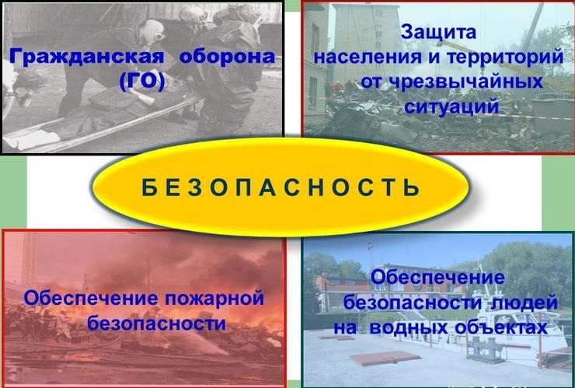
Расходы бюджета Пожарского муниципального округа
22
Муниципальная программа «Защита населения и территорий от ЧС природного и техногенного характера, обеспечение пожарной безопасности и безопасности людей на водных объектах» на 2023-2026 годы
Расходы бюджета на 2024 год на реализацию мероприятий муниципальной программы «Защита населения и территорий от ЧС природного и техногенного характера, обеспечение пожарной безопасности и безопасности людей на водных объектах» на 2023-2026 годы предлагается утвердить в сумме 35 316,58 тыс. рублей, на 27 879,87 тыс. рублей больше назначений 2023 года. Расходы запланированы на мероприятия по обеспечению и обслуживанию муниципального казенного учреждения «Единая дежурно – диспетчерская служба» в сумме 7 446,34 тыс. руб. и на мероприятия по пожарной безопасности и безопасности людей на водных объектах в сумме 774,22 тыс. рублей (на оборудование, содержание минерализованных полос). Для приобретения специализированной техники выделены средства из краевого бюджета в размере 27 096,02 тыс. руб.
2024 год (проект) Сумма (тыс. руб.) | 2025 год (прогноз) Сумма (тыс. руб.) | 2026 год (прогноз) Сумма (тыс. руб.)
35316,58 | 32 681,33 | 32 788,40

Slide 23

Расходы бюджета Пожарского муниципального округа
23
Муниципальная программа «Регулирование отношений по государственной и муниципальной собственности, управление муниципальным имуществом в Пожарском муниципальном округе на 2023-2026 годы
Проектом бюджета на 2024 год предусматриваются средства в сумме 2 191,96 тыс. рублей, в том числе:
- за счет средств местного бюджета – 877,46 рублей;
за счет средств из других бюджетов бюджетной системы – 1 314,50 тыс. рублей.
Бюджетные средства предусмотрены на обеспечение учета и сохранности муниципального имущества, в том числе:
- на приобретение лицензий и обновление программ в размере 100,00 тыс. рублей;
- на проекты по сносу аварийных объектов в размере 120,00 тыс. рублей;
- на расходы по оценке недвижимости, признании прав и регулированию отношений по муниципальной собственности в сумме 657,46 тыс. рублей;
- за счет краевого бюджета на подготовку проектов межевания земельных участков и на проведение кадастровых работ сель хозяйственного назначения 1 314,50 тыс. руб.
2024 год (проект) Сумма (тыс. руб.) | 2025 год (прогноз) Сумма (тыс. руб.) | 2026 год (прогноз) Сумма (тыс. руб.)
2191,96 | 600 | 7528,12

Slide 24

Расходы бюджета Пожарского муниципального округа
24
Муниципальная программа «Дети и молодежь Пожарского муниципального округа на 2023-2026 годы»
Целью муниципальной программы является создание условий для включения молодежи как активного субъекта общественных отношений в социально-экономические процессы с учетом стратегического развития Пожарского муниципального округа и приоритетных направлений государственной молодежной политики.
В проекте бюджета Пожарского муниципального округа запланированы бюджетные ассигнования по муниципальной программе на 2024 год в объеме 624,20 тыс. руб., на следующие мероприятия:
- по назначению и выплате стипендии главы Пожарского муниципального округа активной, талантливой, одаренной молодежи округа – 60,90 тыс. руб.;
- на проведение мероприятий для детей и молодежи – 563,30 тыс. руб.
На плановый период 2025-2026 годы предусмотрено 644,56 тыс. руб. и 665,94 тыс. руб.
2024 год (проект) Сумма (тыс. руб.) | 2025 год (прогноз) Сумма (тыс. руб.) | 2026 год (прогноз) Сумма (тыс. руб.)
624,20 | 644,56 | 665,94

Slide 25

Расходы бюджета Пожарского муниципального округа
25
Муниципальная программа «Развитие физической культуры и спорта, укрепление общественного здоровья населения Пожарского муниципального округа на 2023-2026 годы»
Бюджетные средства планируется направить на:
- финансовое обеспечение выполнения муниципального задания муниципальным учреждением – МБУ ДО «ДЮСШ» в сумме – 8 335,36 тыс. рублей, в том числе расходы на оплату труда и ЕСН – 7 557,40 тыс. рублей, расходы на оплату коммунальных услуг – 170,14 тыс. рублей; организацию и проведение официальных физкультурных и спортивных мероприятий – 886,0 тыс. рублей; приобретение и поставку спортивного инвентаря, спортивного оборудования и иного имущества для развития массового спорта – 1 340,0 тыс. рублей (софинансирование расходов за счет средств из других бюджетов бюджетной системы – 1 326,60 тыс. рублей, за счет средств местного бюджета – 13,40 тыс. рублей); расходы за счет средств депутатов направленных на исполнение наказов избирателей запланированы в объеме 130,00 тыс. руб. для обеспечения участия в соревнованиях по «Киокусинкай»; на развитие спортивной инфраструктуры, находящейся в муниципальной собственности Пожарского муниципального округа – 181 378,84 тыс. рублей (строительство физкультурно-оздоровительного комплекса пгт. Лучегорск – 180 471,95,0 тыс. рублей за счет краевого бюджета, софинансирование расходов за счет местного бюджета – 906,89 тыс. рублей); поддержку организацию физкультурно-спортивной работы по месту жительства запланированы в объеме 622,68 тыс. рублей (софинансирование расходов за счет средств из других бюджетов бюджетной системы – 616,45 тыс. рублей, за счет средств местного бюджета – 6,23 тыс. рублей).
2024 год (проект) Сумма (тыс. руб.) | 2025 год (прогноз) Сумма (тыс. руб.) | 2026 год (прогноз) Сумма (тыс. руб.)
192 692,88 | 108 238,56 | 29 207,87

Slide 26

Расходы бюджета Пожарского муниципального округа
26
Муниципальная программа «Развитие культуры и искусства
в Пожарском муниципальном округе на 2023-2026 годы»
Цель муниципальной программы – создание условий для дальнейшего развития культуры и искусства в Пожарском муниципальном округе, сохранения национально-культурных традиций для формирования духовно-нравственных ориентиров граждан.
В проекте бюджета на реализацию мероприятий муниципальной программы «Развитие культуры и искусства в Пожарском муниципальном округе на 2023-2026 годы» предусмотрены бюджетные ассигнования на 2024 год в сумме – 99 037,05 тыс. рублей в том числе:
за счет средств местного бюджета – 97 228,14 рублей;
за счет средств из других бюджетов бюджетной системы – 1 808,91 тыс. рублей.
1. Расходы на оказание муниципальных услуг учреждениями культуры и образовательными учреждениями в сфере культуры запланированы в объеме – 80 131,64 тыс. рублей - расходы на обеспечение текущей деятельности муниципальных учреждений.
2. Расходы по укреплению материально-технической базы учреждений запланированы в объеме – 1 179,81 рублей
2024 год (проект) Сумма (тыс. руб.) | 2025 год (прогноз) Сумма (тыс. руб.) | 2026 год (прогноз) Сумма (тыс. руб.)
99 037,05 | 90 442,08 | 91 227,12

Slide 27

Расходы бюджета Пожарского муниципального округа
27
Муниципальная программа «Развитие образования
Пожарского муниципального округа на 2023-2026 годы»
В 2024 году бюджетные средства запланировано направить:
На реализацию мероприятий подпрограммы «Развитие системы дошкольного образования в Пожарском муниципальном округе» на 2023 - 2026 годы в сумме 179 398,63 тыс. рублей, в том числе за счет средств краевого бюджета – 102 341,31 тыс. руб.
2. На реализацию мероприятий подпрограммы «Развитие системы общего образования Пожарского муниципального округа» на 2023-2026 годы» предлагается направить 493 607,62 тыс. рублей, в том числе за счет средств краевого бюджета - 376 300,17 тыс. руб.
3. На реализацию мероприятий подпрограммы «Развитие системы дополнительного образования Пожарского муниципального округа» на 2023-2026 годы» предлагается направить 13 127,16 рублей. В 2024 году планируется предоставлять услуги дополнительного образования в МОБУ ДОД ЦВР 529 учащимся за счет местного бюджета.
4. На реализацию мероприятий подпрограммы «Развитие системы отдыха, оздоровления детей и подростков» запланированы бюджетные ассигнования в объеме 3 813,27 тыс. руб.
5. На реализацию подпрограммы «Обеспечение эффективного функционирования и развития системы образования» запланированы бюджетные ассигнования в объеме 27 625,26 тыс. руб.
2024 год (проект) Сумма (тыс. руб.) | 2025 год (прогноз) Сумма (тыс. руб.) | 2026 год (прогноз) Сумма (тыс. руб.)
717 571,94 | 661 989,46 | 686 576,22

Slide 28
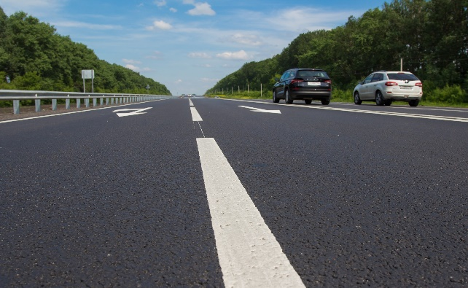
Расходы бюджета Пожарского муниципального округа
28
Муниципальная программа «Дороги местного значения Пожарского муниципального округа» на 2023-2026 годы
На реализацию мероприятий муниципальной программы в проекте бюджета на 2024 год предусмотрены бюджетные ассигнования в объеме 122 746,45 тыс. руб., в том числе за счет средств: краевого бюджета – 96 026,46 тыс. руб.; местного бюджета – 26 719,99 тыс. руб.
Бюджетные средства планируется направить на:
- содержание автомобильных дорог общего пользования Пожарского муниципального округа и инженерных сооружений на них – 24 586,24 тыс. рублей;
- установка и ремонт дорожных знаков – 367,77 тыс. рублей;
- нанесение дорожной разметки, обустройство пешеходных переходов пгт. Лучегорск – 723,29 тыс. рублей.
- на проектирование, строительство, капитальный ремонт и ремонт подъездных дорог, проездов к земельным участкам, предоставленным (предоставляемым) на бесплатной основе гражданам, имеющим трёх и более детей, и гражданам, имеющим двух детей, а так же молодым семьям, за счёт дорожного фонда Пожарского муниципального округа на условии софинансирования – 72,73 тыс. руб.
- проектирование, строительство (реконструкцию) автомобильных дорог общего пользования населенных пунктов на условиях софинансирования – 96 996,42 тыс. рублей, в том числе за счет средств: краевого бюджета – 96 026,46 тыс. рублей; местного бюджета - 969,96 тыс. рублей.
2024 год (проект) Сумма (тыс. руб.) | 2025 год (прогноз) Сумма (тыс. руб.) | 2026 год (прогноз) Сумма (тыс. руб.)
122 746,45 | 458 066,70 | 761 476,26

Slide 29
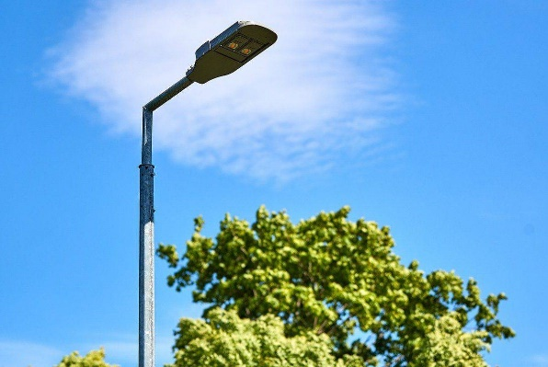
Расходы бюджета Пожарского муниципального округа
29
Муниципальная программа «Улучшение уличного освещения Пожарского муниципального округа на 2023-2026 годы»
На реализацию мероприятий муниципальной программы в проекте бюджета на 2024 год предусмотрены бюджетные ассигнования в объеме 7 534,24 тыс. руб. за счет средств бюджета Пожарского муниципального округа.
Бюджетные средства планируется направить на:
- на оплату потребленной электроэнергии объектами наружного (уличного) освещения – 3 176,26 тыс. рублей;
- устройство уличного освещения, технологическое присоединение объектов освещения – 2 069,43 тыс. рублей;
- на текущее содержание и ремонт сетей наружного (уличного) освещения – 1 880,54 тыс. рублей;
- за счет средств депутатов направленных на исполнение наказов избирателей – 408,0 тыс. руб. на устройство уличного освещения пгт. Лучегорск (устройство опор освещения по улице Лесная, Нагорная)
2024 год (проект) Сумма (тыс. руб.) | 2025 год (прогноз) Сумма (тыс. руб.) | 2026 год (прогноз) Сумма (тыс. руб.)
7534,24 | 4878,08 | 4992,60

Slide 30

Расходы бюджета Пожарского муниципального округа
30
Муниципальная программа «Противодействие коррупции на территории Пожарского муниципального округа» на 2023-2026 годы
Целью реализации муниципальной программы является совершенствование системы противодействия коррупции на территории Пожарского муниципального округа.
Расходы на реализацию муниципальной программы в 2024 году определены в сумме 51,0 тыс. руб. за счет средств бюджета Пожарского муниципального округа. Расходы запланированы на мероприятия по повышению квалификации муниципальных служащих округа в области противодействия коррупции.
На плановый период 2025 – 2026 годов проектом бюджета предусмотрены бюджетные ассигнования на реализацию мероприятий муниципальной программы в объемах по 51,0 тыс. рублей соответственно
2024 год (проект) Сумма (тыс. руб.) | 2025 год (прогноз) Сумма (тыс. руб.) | 2026 год (прогноз) Сумма (тыс. руб.)
51,00 | 51,00 | 51,00

Slide 31

Расходы бюджета Пожарского муниципального округа
31
Муниципальная программа «Социальная профилактика правонарушений на территории Пожарского муниципального округа на 2023-2026 годы»
Целями и задачами программы является содействие обеспечению общественной безопасности, защите прав и свобод граждан на территории Пожарского муниципального района, профилактика безнадзорности и правонарушений несовершеннолетних, снижение уровня преступности активизация борьбы с алкоголизмом, наркоманией, предупреждение безнадзорности и беспризорности среди несовершеннолетних.
В проекте бюджета Пожарского муниципального округа на реализацию муниципальной программы на 2024 год предусмотрены бюджетные ассигнования в размере 319,99 тыс. руб. за счет средств бюджета Пожарского муниципального округа.
Бюджетные средства планируется направить на:
- страхование членов ДНД – 19,99 тыс. рублей;
- за счет средств депутатов направленных на исполнение наказов избирателей – 300,0 тыс. руб. на организацию системы видеонаблюдения пгт. Лучегорск (3 микр.) и с. Светлогорье.
2024 год (проект) Сумма (тыс. руб.) | 2025 год (прогноз) Сумма (тыс. руб.) | 2026 год (прогноз) Сумма (тыс. руб.)
319,99 | 450,00 | 450,00

Slide 32
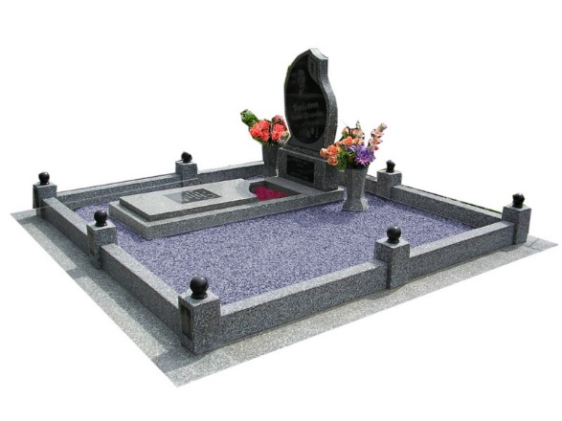
Расходы бюджета Пожарского муниципального округа
32
Муниципальная программа «Содержание мест захоронения
Пожарского муниципального округа» на 2023-2026 годы
Целью реализации муниципальной программы является поддержание в надлежащем санитарном состоянии мест захоронений, гарантии погребения умерших, невостребованных родственниками.
Расходы на реализацию муниципальной программы в 2024 году предусмотрены в объеме 1 337,12 тыс. руб. за счет средств бюджета Пожарского муниципального округа.
Бюджетные средства планируется направить на:
- содержание мест захоронений Пожарского муниципального округа – 975,43 тыс. рублей;
- дератизация и акарицидная обработка кладбищ – 326,30 тыс. рублей;
- захоронение невостребованных тел – 35,38 тыс. руб.
На 2025-2026 годы предусмотрены бюджетные ассигнования в объеме 2 076,52 тыс. руб. и 1 387,96 тыс. руб. соответственно
2024 год (проект) Сумма (тыс. руб.) | 2025 год (прогноз) Сумма (тыс. руб.) | 2026 год (прогноз) Сумма (тыс. руб.)
1337,12 | 2076,52 | 1387,96

Slide 33

Расходы бюджета Пожарского муниципального округа
33
Муниципальная программа «Профилактика терроризма и
экстремизма на территории Пожарского муниципального округа на 2023-2026 годы»
Целью реализации муниципальной программы является реализация государственной политики Российской Федерации в области профилактики терроризма и экстремизма на территории Пожарского муниципального округа путём совершенствования системы профилактических мер антитеррористической, противоэкстремистской направленности, формирования толерантной среды на основе ценностей многонационального российского общества, принципов соблюдения прав и свобод человека.
На реализацию муниципальной программы в 2024 году предусмотрены бюджетные ассигнования в объеме 10,0 тыс. руб. за счет средств бюджета Пожарского муниципального округа на по подготовку информационного материала.
На 2025-2026 год предусмотрены бюджетные ассигнования в объеме 20,00 тыс. руб. на организацию и проведение тематических мероприятий.
2024 год (проект) Сумма (тыс. руб.) | 2025 год (прогноз) Сумма (тыс. руб.) | 2026 год (прогноз) Сумма (тыс. руб.)
10,00 | 20,00 | 20,00

Slide 34
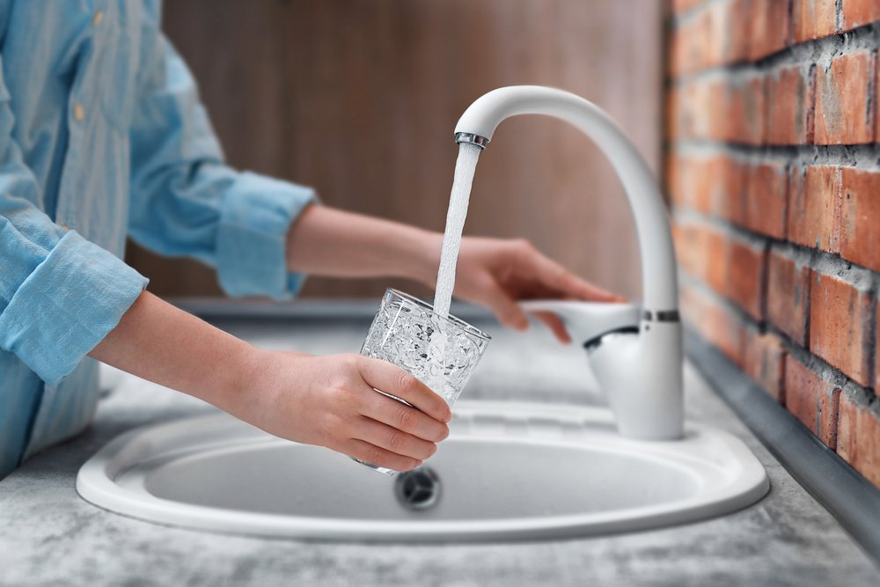
Расходы бюджета Пожарского муниципального округа
34
Муниципальная программа «Обеспечение жителей Пожарского муниципального округа питьевой водой на 2023-2026 годы»
Целью программы является обеспечение населения питьевой водой, соответствующей требованиям безопасности и безвредности, установленным в технических регламентах и санитарно-эпидемиологических правилах.
Расходы на реализацию муниципальной программы в 2024 году предусмотрены в объеме 1 931,79 тыс. руб. за счет средств бюджета Пожарского муниципального округа.
Бюджетные средства планируется направить на организацию подвоза воды в индивид.сектор пгт. Лучегорск и на станцию Лучегорск – 1 620,89 тыс. рублей;
- организацию подвоза воды в села Бурлит и Алчан - 305,90 тыс. рублей.
На 2025 - 2026 годы предусмотрены бюджетные ассигнования в объеме 1 903,87 тыс. руб. и 1 984,02 тыс. руб. соответственно.
2024 год (проект) Сумма (тыс. руб.) | 2025 год (прогноз) Сумма (тыс. руб.) | 2026 год (прогноз) Сумма (тыс. руб.)
1931,79 | 1903,87 | 1984,02

Slide 35

Расходы бюджета Пожарского муниципального округа
35
Муниципальная программа «Комплексные меры по противодействию злоупотреблению наркотиками и их незаконному обороту в Пожарском муниципальном округе на 2023-2026 годы»
Целью муниципальной программы является повышение эффективности муниципальной системы профилактики противодействия незаконному обороту и потреблению наркотических средств, психически активных веществ (далее ПАВ), токсикомании, алкоголя, ВИЧ/СПИД.
Проектом бюджета предусматриваются расходы на 2024 год в сумме 47,30 тыс. рублей. Бюджетные средства планируется направить на разработку, изготовление, тиражирование демонстрационных материалов и проведение районных физкультурно-оздоровительных, спортивно - массовых мероприятий «Спорт против наркотиков».
На 2025 - 2026 годы предусмотрены бюджетные ассигнования в объеме 49,67 тыс. руб. и 52,15 тыс. руб. соответственно.
2024 год (проект) Сумма (тыс. руб.) | 2025 год (прогноз) Сумма (тыс. руб.) | 2026 год (прогноз) Сумма (тыс. руб.)
47,30 | 49,67 | 52,15

Slide 36
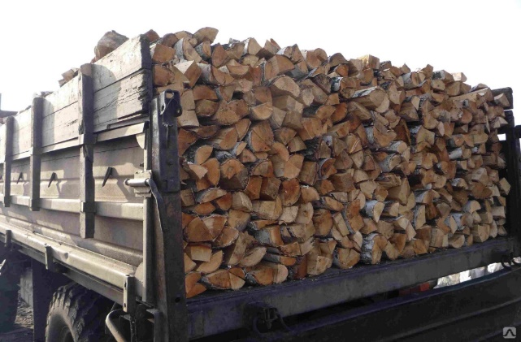
Расходы бюджета Пожарского муниципального округа
36
Муниципальная программа «Обеспечение населения дровами и поддержка организаций, занимающихся реализацией древесины для нужд населения Пожарского муниципального округа на 2023 - 2026 годы»
Целью муниципальной программы является обеспечения населения, проживающего в жилых домах с печным отоплением, твердым топливом (дровами), поддержка предприятий, занимающихся реализацией топливной древесины.
На реализацию мероприятия по обеспечению граждан твердым топливом на условиях софинансирования предусмотрено 2 730,36 тыс. рублей, из них за счет средств:
- краевого бюджета – 2 530,36 тыс. руб.;
- местного бюджета – 200,0 тыс. руб.
Средства предусмотрены на предоставление субсидии из бюджета Пожарского муниципального округа юридическим лицам - производителям товаров, работ, услуг, осуществляющим обеспечение граждан твердым топливом (дровами) на территории Пожарского муниципального округа.
На плановый период 2025-2026 годов бюджетные ассигнования на реализацию мероприятий муниципальной программы предусмотрены за счет средств местного бюджета в объеме 100,0 тыс. рублей.
2024 год (проект) Сумма (тыс. руб.) | 2025 год (прогноз) Сумма (тыс. руб.) | 2026 год (прогноз) Сумма (тыс. руб.)
2730,36 | 100,00 | 100,00

Slide 37

Расходы бюджета Пожарского муниципального округа
37
Муниципальная программа «Обращение с твердыми коммунальными отходами на территории Пожарского муниципального округа на 2023 - 2026 годы»
Расходы на реализацию муниципальной программы в 2024 году предусмотрены в объеме 3 108,58 тыс. руб. за счет средств бюджета Пожарского муниципального округа.
Бюджетные средства планируется направить на:
- на обустройство специализированных площадок с установкой контейнеров для ТКО на территории Пожарского муниципального округа – 854,26 тыс. рублей;
- на дератизацию и дезинсекцию площадок ТКО – 122,85 тыс. рублей;
- на содержание и ремонт контейнерных площадок и баков – 2 131,47 тыс. рублей.
На плановый период 2025-2026 годов бюджетные ассигнования на реализацию мероприятий муниципальной программы предусмотрены за счет средств местного бюджета в объемах 2 784,49 тыс. рублей и 2 895,87 тыс. рублей соответственно.
2024 год (проект) Сумма (тыс. руб.) | 2025 год (прогноз) Сумма (тыс. руб.) | 2026 год (прогноз) Сумма (тыс. руб.)
3108,58 | 2784,49 | 2895,87

Slide 38
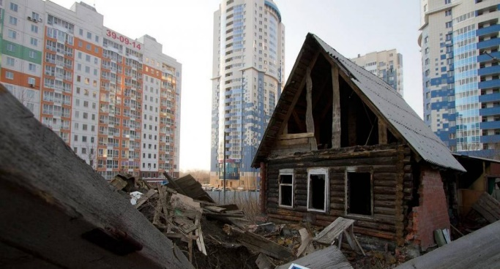
Расходы бюджета Пожарского муниципального округа
38
Муниципальная программа «Обеспечение устойчивого сокращения непригодного для проживания жилищного фонда на территории Пожарского муниципального округа» на 2023-2026 годы
Целью муниципальной программы является создание безопасных и благоприятных условий проживания граждан Пожарского муниципального округа, снижение объема аварийного жилищного фонда.
На реализацию мероприятий муниципальной программы в проекте бюджета на 2024 год предусмотрены бюджетные ассигнования в объеме 479,56 тыс. рублей за счет средств местного бюджета.
Бюджетные средства планируется направить на снос блок/секции жилого дома по ул. Угольщиков пгт. Лучегорск.
На плановый период 2025-2026 годов бюджетные ассигнования на реализацию мероприятий муниципальной программы предусмотрены за счет средств местного бюджета в объемах 612,0 тыс. рублей. Бюджетные средства планируется направить на снос жилья, признанного аварийным.
2024 год (проект) Сумма (тыс. руб.) | 2025 год (прогноз) Сумма (тыс. руб.) | 2026 год (прогноз) Сумма (тыс. руб.)
479,56 | 612,00 | 612,00

Slide 39
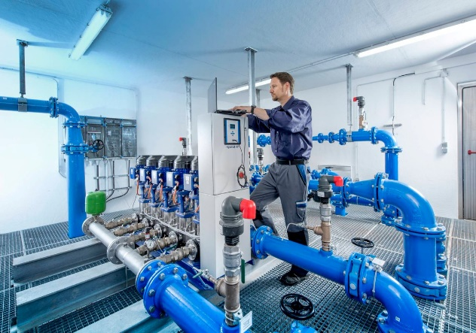
Расходы бюджета Пожарского муниципального округа
39
Муниципальная программа «Развитие систем водоснабжения и водоотведения Пожарского муниципального округа на 2023-2026 годы»
Расходы на реализацию муниципальной программы в 2024 году предусмотрены в объеме 8 701,21 тыс. руб. за счет средств бюджета Пожарского муниципального округа.
Бюджетные средства планируется направить на:
- на компенсацию убытков МУП ПМР «Лидер» в связи с выполнением работ (услуг) по холодному водоснабжению, водоотведению, в части не обеспеченной тарифом в целях обеспечения населения Пожарского муниципального округа питьевой водой – 4 000,0 тыс. рублей;
- на содержание и ремонт объектов канализационного хозяйства 1 089,73 тыс. рублей;
- обеспечение мероприятий по модернизации систем коммунальной инфраструктуры (замена пожарных гидрантов, приобретение модуля, уменьшающего жесткость воды – 3611,48 тыс. рублей.
На 2025 - 2026 годы предусмотрены бюджетные ассигнования в объеме 328,10 тыс. рублей.
2024 год (проект) Сумма (тыс. руб.) | 2025 год (прогноз) Сумма (тыс. руб.) | 2026 год (прогноз) Сумма (тыс. руб.)
8701,21 | 328,10 | 328,10

Slide 40
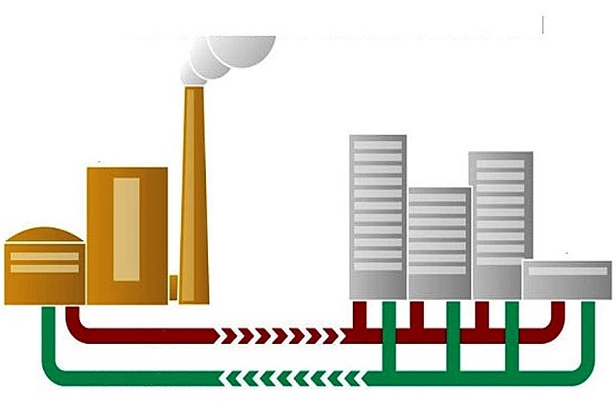
Расходы бюджета Пожарского муниципального округа
40
Муниципальная программа «Развитие системы теплоснабжения Пожарского муниципального округа Приморского края» на 2023-2026 годы
Целью муниципальной программы является повышение энергоэффективности систем теплоснабжения, снижение энергоемкости жилищно-коммунального хозяйства, снижение износа коммунальной инфраструктуры.
На реализацию мероприятий муниципальной программы в проекте бюджета на 2024 год предусмотрены бюджетные ассигнования в объеме 700,0 рублей, за счет средств местного бюджета.
Бюджетные средства планируется направить на монтаж автоматической системы пожарной сигнализации на котельной с.Светлогорье и проведение гос. экспертизы ПСД
На 2025 - 2026 годы предусмотрены бюджетные ассигнования в объеме 100,0 тыс. руб. за счет средств Пожарского муниципального округа.
2024 год (проект) Сумма (тыс. руб.) | 2025 год (прогноз) Сумма (тыс. руб.) | 2026 год (прогноз) Сумма (тыс. руб.)
700,00 | 100,00 | 100,00

Slide 41

Расходы бюджета Пожарского муниципального округа
41
Муниципальная программа «Формирование современной городской среды на территории Пожарского муниципального округа» на 2023-2027 годы
Бюджетные средства планируется направить на:
1. на реализацию мероприятий федерального проекта «Формирование комфортной городской среды» в рамках национального проекта "Жилье и городская среда" – 20 007,68 тыс. руб.
2. реализацию подпрограммы «Благоустройство территорий Пожарского муниципального округа на 2023-2027 годы» - 16 062,14 тыс. руб.
2024 год (проект) Сумма (тыс. руб.) | 2025 год (прогноз) Сумма (тыс. руб.) | 2026 год (прогноз) Сумма (тыс. руб.)
36 069,82 | 16 393,32 | 16 393,32

Slide 42
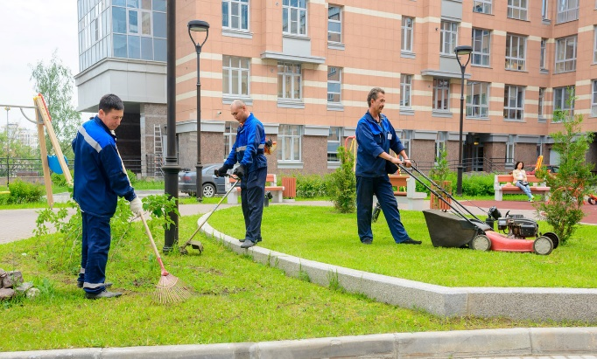
Расходы бюджета Пожарского муниципального округа
42
Муниципальная программа «Содержание объектов благоустройства Пожарского муниципального округа» на 2023-2025 годы
На реализацию мероприятий муниципальной программы в проекте бюджета на 2024 год предусмотрены бюджетные ассигнования в объеме 14 556,57 тыс. рублей за счет средств местного бюджета.
Бюджетные средства планируется направить на: текущее содержание скверов, видовых площадок, мест и прогулочных зон – 12 410,27 тыс. рублей (текущее содержание территорий общего пользования Пожарского муниципального округа); прочие мероприятия по благоустройству – 948,97 тыс. рублей (монтаж и демонтаж елки, противоклещевая обработка парков, устройство, демонтаж зимнего городка, елки); за счет средств депутатов, направленных на исполнение наказов избирателей – 290,0 тыс. руб. на выполнение работ по благоустройству муниципальных территорий; ремонт тротуаров к пешеходным переходам ул.60 лет СССР пгт Лучегорск – 200,0 тыс. руб.;софинансирование работ по благоустройству общественных пространств (ремонт тротуаров в пгт Лучегорск, победивших в конкурсном отборе) в рамках федерального проекта «Комплексное развитие сельских территорий» - 646,72 тыс. руб.; софинансирование на реализацию проектов по направлению инициативного бюджетирования «Твой проект» (2 проекта) – 60,61 тыс. руб.
2024 год (проект) Сумма (тыс. руб.) | 2025 год (прогноз) Сумма (тыс. руб.) | 2026 год (прогноз) Сумма (тыс. руб.)
14 556,57 | 13 489,29 | 13 520,87

Slide 43
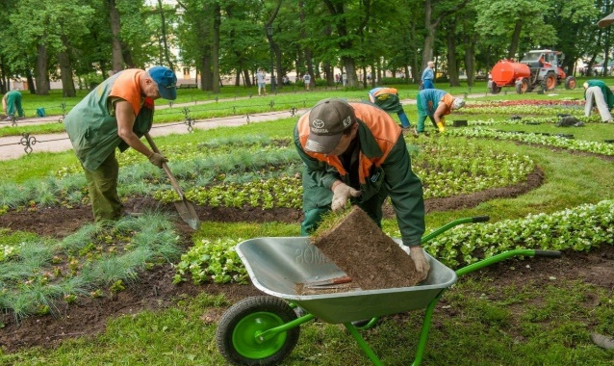
Расходы бюджета Пожарского муниципального округа
43
Муниципальная программа «Содержание объектов озеленения
Пожарского муниципального округа» на 2023-2026 годы
Целью муниципальной программы является создание условий для массового отдыха населения, проживающего на территории Пожарского муниципального округа.
Расходы на реализацию муниципальной программы в 2024 году предусмотрены в объеме 2 601,51 тыс. руб. за счет средств бюджета Пожарского муниципального округа.
Бюджетные средства планируется направить на:
- содержание объектов озеленения (озеленение скверов, видовых площадок, памятных мест и прогулочных зон) – 2 043,63 тыс. рублей;
- организацию распил и вывоз упавших, сломанных деревьев, спил аварийных деревьев – 557,88 тыс. рублей, в том числе пгт. Лучегорск – 278,94 тыс. рублей, сельские поселения – 278,94 тыс. рублей.
На 2025 - 2026 годы предусмотрены бюджетные ассигнования на реализацию мероприятий муниципальной программы за счет средств местного бюджета в объемах 2 655,51 тыс. рублей и 2 683,79 тыс. рублей.
2024 год (проект) Сумма (тыс. руб.) | 2025 год (прогноз) Сумма (тыс. руб.) | 2026 год (прогноз) Сумма (тыс. руб.)
2601,51 | 2655,51 | 2683,79

Slide 44
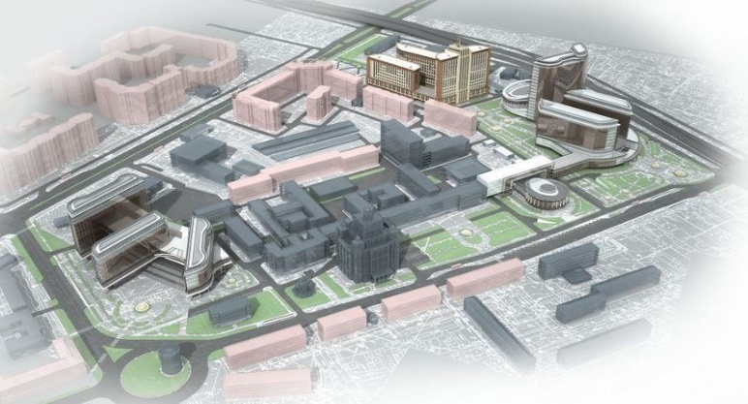
Расходы бюджета Пожарского муниципального округа
44
Муниципальная программа «Развитие градостроительной деятельности в Пожарском муниципальном округе» на 2024 - 2026 годы"
Расходы на реализацию муниципальной программы в 2024 году предусмотрены в объеме 2 000,0 тыс. руб. за счет средств местного бюджета.
Бюджетные средства планируется направить на:
- разработку комплексного развития коммунальной инфраструктуры – 1 000,0 тыс. рублей;
- выполнение работ, связанных с разработкой комплексного развития транспортной инфраструктуры – 500,0 тыс. рублей;
- выполнение работ, связанных с разработкой комплексного развития социальной инфраструктуры – 500,0 тыс. рублей;
На 2025 - 2026 годы предусмотрены бюджетные ассигнования на реализацию мероприятий муниципальной программы за счет средств местного бюджета в объемах 573,53 тыс. рублей и 273,53 тыс. рублей.
2024 год (проект) Сумма (тыс. руб.) | 2025 год (прогноз) Сумма (тыс. руб.) | 2026 год (прогноз) Сумма (тыс. руб.)
2000,00 | 573,53 | 273,53

Slide 45

Расходы бюджета Пожарского муниципального округа
45
Муниципальная программа «Обеспечение жильем молодых семей Пожарского муниципального округа» на 2023-2024 годы
Целью программы является предоставление государственной и муниципальной поддержки в решении жилищной проблемы молодым семьям, признанным в установленном порядке, нуждающимся в улучшении жилищных условий.
Расходы на реализацию муниципальной программы в 2024 году предусмотрены в объеме 4 561,94 тыс. руб. в том числе за счет средств:
- федерального и краевого бюджета – 4 012,35 тыс. рублей;
- местного бюджета – 549,59 тыс. рублей.
Бюджетные средства планируется направить на предоставление социальной выплаты 2 молодым семьям для приобретения стандартного жилья пгт. Лучегорск.
На 2025 год предусмотрены бюджетные ассигнования в сумме 3 424,11 тыс. руб., за счет федерального и краевого бюджетов – 3 082,00 тыс. руб., за счет средств Пожарского муниципального округа – 342,11 тыс. руб.
2024 год (проект) Сумма (тыс. руб.) | 2025 год (прогноз) Сумма (тыс. руб.) | 2026 год (прогноз) Сумма (тыс. руб.)
4561,94 | 3424,11 | 0,00

Slide 46

Расходы бюджета Пожарского муниципального округа
46
Муниципальная программа «Содействие развитию малого и среднего предпринимательства и «самозанятых граждан» в Пожарском муниципальном округе на 2023-2026 годы»
Проектом бюджета на реализацию мероприятий муниципальной программы в 2024 году предлагается утвердить 200,0 тыс. рублей на финансовую поддержку субъектам малого и среднего предпринимательства за счет средств бюджета Пожарского муниципального округа.
На плановый период 2025 – 2026 годов проектом бюджета предусмотрены бюджетные ассигнования на реализацию мероприятий муниципальной программы на оказание на возмещение части затрат, связанных с приобретением оборудования в целях создания и (или) развития либо модернизации производства товаров (работ, услуг) в объемах 100,0 тыс. рублей и 100,0 тыс. рублей соответственно.
2024 год (проект) Сумма (тыс. руб.) | 2025 год (прогноз) Сумма (тыс. руб.) | 2026 год (прогноз) Сумма (тыс. руб.)
200,00 | 100,00 | 100,00

Slide 47

Расходы бюджета Пожарского муниципального округа
47
Муниципальная программа «Социальная поддержка детей-сирот и детей, оставшихся без попечения родителей, лиц из числа детей-сирот и детей, оставшихся без попечения родителей, в Пожарском муниципальном округе на 2023-2026 годы»
Расходы на реализацию муниципальной программы в 2024 году предусмотрены в объеме 42 874,01 тыс. рублей за счет средств краевого бюджета.
Бюджетные средства планируется направить на:
- обеспечение детей-сирот и детей, оставшихся без попечения родителей, лиц из числа детей-сирот и детей, оставшихся без попечения родителей, жилыми помещениями в сумме 21 694,55 тыс. рублей на приобретение квартир в муниципальную собственность для детей-сирот;
- осуществление отдельных государственных полномочий по социальной поддержке детей, оставшихся без попечения родителей, и лиц, принявших на воспитание в семью детей, оставшихся без попечения родителей в сумме 17 305,13 тыс. рублей;
- на осуществление государственных полномочий по опеке и попечительству в отношении несовершеннолетних в сумме 3 874,33 тыс. рублей.
2024 год (проект) Сумма (тыс. руб.) | 2025 год (прогноз) Сумма (тыс. руб.) | 2026 год (прогноз) Сумма (тыс. руб.)
42 874,01 | 27 095,47 | 27 903,12

Slide 48

Расходы бюджета Пожарского муниципального округа
48
Муниципальная программа «Доступная среда для инвалидов и других маломобильных групп населения в Пожарском муниципальном округе на 2023-2026 годы»
Целью реализации муниципальной программы является повышение качества жизни и создание безбарьерной среды жизнедеятельности для инвалидов и иных маломобильных групп населения Пожарского муниципального округа.
Расходы на реализацию муниципальной программы в 2024 году предусмотрены в объеме 599,81 тыс. рублей за счет средств местного бюджета.
Бюджетные средства планируется направить на ремонт санитарных узлов для лиц с ограниченными возможностями здоровья в МОБУ СОШ № 1 пгт. Лучегорск.
2024 год (проект) Сумма (тыс. руб.) | 2025 год (прогноз) Сумма (тыс. руб.) | 2026 год (прогноз) Сумма (тыс. руб.)
599,81 | 0,00 | 0,00

Slide 49

Расходы бюджета Пожарского муниципального округа
49
Муниципальная программа "Предоставление земельных участков гражданам, имеющих трех или более детей" на 2024-2026 годы
На реализацию мероприятий муниципальной программы в 2024 году на условиях софинансирования предусмотрено 3 296,0 тыс. рублей, из них за счет средств:
- краевого бюджета – 1 648,0 тыс. руб.;
- местного бюджета – 1 648,0 тыс. руб.
Средства предусмотрены 16 семьям с тремя и более детьми проживающим на территории Пожарского муниципального округа для предоставление единовременной выплаты в сумме 206,0 тыс. руб. из бюджета Пожарского муниципального округа вместо земельного участка.
На плановый период 2025-2026 годов бюджетные ассигнования на реализацию мероприятий муниципальной программы предусмотрены за счет средств местного бюджета в объеме 206,0 тыс. рублей.
2024 год (проект) Сумма (тыс. руб.) | 2025 год (прогноз) Сумма (тыс. руб.) | 2026 год (прогноз) Сумма (тыс. руб.)
3296,00 | 206,00 | 206,00

Slide 50
Расходы бюджета Пожарского муниципального округа
50
Непрограммные направления деятельности органов
местного самоуправления
По разделу 0100 «Общегосударственные вопросы» проектом бюджета предусмотрены расходы на 2024 год в сумме 171 953,40 тыс. рублей, в том числе за счет средств местного бюджета – 165 791,11 тыс. руб., за счет субвенций – 6 162,29 тыс. руб. (на осуществление полномочий Российской Федерации по государственной регистрации актов гражданского состояния – 2 034,22 тыс. руб., единая субвенция местным бюджетам – 2 914,51 тыс. руб., на осуществление отдельных государственных полномочий по государственному управлению охраной труда – 1 208,03 тыс. руб., на осуществление государственных полномочий по составлению (изменению) списков кандидатов в присяжные заседатели федеральных судов общей юрисдикции – 5,53 тыс. руб.).
Средства местного бюджета в сумме 132 552,01 тыс. руб. планируется в 2024 году направить на функционирование органов местного самоуправления (Главы Пожарского муниципального округа – 3 497,90 тыс. руб., аппарата администрации Пожарского муниципального округа – 99 861,36 тыс. руб., Думы Пожарского муниципального округа – 8 559,81 тыс. руб., Контрольно-счетной палаты – 4 386,80 тыс. руб. и содержание финансового управления Пожарского муниципального округа – 16 246,14 тыс. руб.).

Slide 51
Расходы бюджета Пожарского муниципального округа
51
Непрограммные направления деятельности органов
местного самоуправления
По подразделу 0111 «Резервные фонды» запланированы средства в соответствии со ст.81 Бюджетного кодекса РФ. На непредвиденные расходы в проекте бюджета на 2024 год предусмотрено 2 000,0 тыс. рублей.
По подразделу 0113 «Другие общегосударственные вопросы» в целом запланированы расходы на 2024 год в сумме 31 239,10 тыс. руб., планируется направить на следующие мероприятия:
- расходы, связанные с исполнением судебных актов и решений налоговых органов – 100,00 тыс. руб.,
- обеспечение проведения представительских и иных официальных мероприятий – 300,00 тыс. руб.,
- расходы, связанные с приобретением программного обеспечения и оборудования для импортозамещения – 600,00 тыс. руб.,
- расходы на обеспечение деятельности муниципального казенного учреждения Пожарского муниципального округа "Хозяйственное управление» -30 239,10 тыс. руб.

Slide 52
Расходы бюджета Пожарского муниципального округа
52
Непрограммные направления деятельности органов
местного самоуправления
По разделу 0200 «Национальная оборона» в проекте бюджета на 2024 год предусмотрены расходы за счет субвенций на осуществление первичного воинского учета на территориях, где отсутствуют военные комиссариаты, в сумме 451,13 тыс. руб.
По разделу 0400 «Национальная экономика» предлагается утвердить расходы на 2024 год в размере 26 269,17 тыс. руб., из них:
по подразделу 0405 «Сельское хозяйство и рыболовство» - в сумме 1443,53 тыс. руб. за счет субвенции из краевого бюджета на реализацию отдельных государственных полномочий по организации мероприятий при осуществлении деятельности по обращению с животными без владельцев;
по подразделу 0408 «Транспорт» на обеспечение транспортного обслуживания -24 825,64 тыс. руб. (за счет субсидии – 10 203,29 тыс. руб., субвенции – 3,39 тыс. руб., местного бюджета – 14 618,96 тыс. руб.)

Slide 53
Расходы бюджета Пожарского муниципального округа
53
Непрограммные направления деятельности органов
местного самоуправления
По разделу 0500 «Жилищно-коммунальное хозяйство» предлагается утвердить расходы на 2024 год в сумме 2 739,18 тыс. руб., в том числе:
по подразделу 0501 «Жилищное хозяйство» в проект бюджета включены расходы в сумме 2 248,00 тыс. руб.:
- 1 948,0 тыс. руб. - на перечисление взносов за капитальный ремонт в фонд капитального ремонта Приморского края;
- 300,00 тыс. руб. - на мероприятия по оплате коммунальных услуг и услуг по содержанию общего муниципального имущества как собственника помещений.
по подразделу 0503 «Благоустройство» в проект бюджета включены расходы в сумме 490,0 тыс. руб., из них: на оплату экспертизы проектной документации по муниципальной программе «Формирование современной городской среды на территории Пожарского муниципального округа» в размере 100,0 тыс. руб., наказы депутатов на предоставление грантов победителям конкурсов проектов по решению вопросов местного значения (ТОС) – 390,0 тыс. руб.
по подразделу 0505 «Другие вопросы в области жилищно-коммунального хозяйства» в проект бюджета включены расходы в сумме 1,18 тыс. руб. за счет средств субвенции из краевого бюджета на осуществление государственных полномочий по регистрации и учету граждан, имеющих право на получение жилищных субсидий в связи с переселением из районов Крайнего Севера и приравненных к ним местностей.

Slide 54
Расходы бюджета Пожарского муниципального округа
54
Непрограммные направления деятельности органов
местного самоуправления
По разделу 1000 «Социальная политика» предлагается утвердить расходы на 2024 год в сумме 6 467,23 тыс. руб., в том числе:
по подразделу 1003 «Социальное обеспечение населения» предусмотрены расходы на осуществление дополнительных мер социальной поддержки и социальной помощи для отдельных категорий граждан сумме 119,0 тыс. руб. (выплата ветеранам ВОВ, труженикам тыла – 69,0 тыс. руб. и стипендия по целевому обучению 50,0 тыс. руб.).
по подразделу 1004 «Охрана семьи и детства» планируется произвести расходы за счет субвенций из бюджета Приморского края в сумме 6 348,23 тыс. руб. Средства будут направлены на выплату компенсации части платы, взимаемой с родителей (законных представителей) за присмотр и уход за детьми, осваивающими образовательные программы дошкольного образования в организациях, осуществляющих образовательную деятельность.
По разделу 1200 «Средства массовой информации» предусмотрены расходы в размере 2 700,0 тыс. руб. на предоставление субсидии МАУ «Победа».

Slide 55
Расходы на поддержку отдельных целевых групп населения
55
Муниципальная программа «Развитие образования Пожарского муниципального округа на 2023-2026 годы» (тыс. руб.)
Обеспечение бесплатным питанием детей, обучающихся в муниципальных образовательных учреждениях Пожарского муниципального округа – 2873 учащихся
План 2023 года | Проект 2024 года | Прогноз 2025 года | Прогноз 2026 года
28684,10 | 29578,30 | 29896,20 | 30175,66
2. Обеспечение занятости обучающихся в каникулярное время – 213 детей.
План 2023 года | Проект 2024 года | Прогноз 2025 года | Прогноз 2026 года
852,11 | 0,00 | 0,00 | 0,00
3. Отдых детей, обучающихся в каникулярное время в пришкольных лагерях – 888 детей.
План 2023 года | Проект 2024 года | Прогноз 2025 года | Прогноз 2026 года
2654,92 | 3243,27 | 2404,28 | 2404,28
4. Компенсация части расходов на оплату стоимости путевки, приобретенной в организациях и (или) у индивидуальных предпринимателей, оказывающих услуги по организации отдыха и оздоровления детей: 65 родителей (законных представителей)
План 2023 года | Проект 2024 года | Прогноз 2025 года | Прогноз 2026 года
520,00 | 570,00 | 570,00 | 570,00

Slide 56
Расходы на поддержку отдельных целевых групп населения
56
Муниципальная программа «Развитие образования Пожарского муниципального округа на 2023-2026 годы»
5. Предоставление мер социальной поддержки педагогических работников муниципальных образовательных учреждений – 9 педагогических работников.
План 2023 года | Проект 2024 года | Прогноз 2025 года | Прогноз 2026 года
2120,00 | 2070,00 | 1330,00 | 0,00
6. Компенсация части родительской платы, взимаемой с родителей (законных представителей) за присмотр и уход за детьми, осваивающими общеобразовательные программы дошкольного образования в организациях, осуществляющих образовательную деятельность – 630 чел.
План 2023 года | Проект 2024 года | Прогноз 2025 года | Прогноз 2026 года
4277,07 | 6348,23 | 6600,55 | 6864,70
7. Обеспечение детей-сирот и детей, оставшихся без попечения родителей, лиц из числа детей-сирот и детей, оставшихся без попечения родителей, жилыми помещениями – 12 детей.
План 2023 года | Проект 2024 года | Прогноз 2025 года | Прогноз 2026 года
5163,85 | 21694,55 | 5442,30 | 5442,30
8. Социальная поддержка детей, оставшихся без попечения родителей, и лиц, принявших на воспитание в семью детей, оставшихся без попечения родителей – 46 чел./мес.
План 2023 года | Проект 2024 года | Прогноз 2025 года | Прогноз 2026 года
13787,94 | 17305,13 | 17742,46 | 18403,15

Slide 57
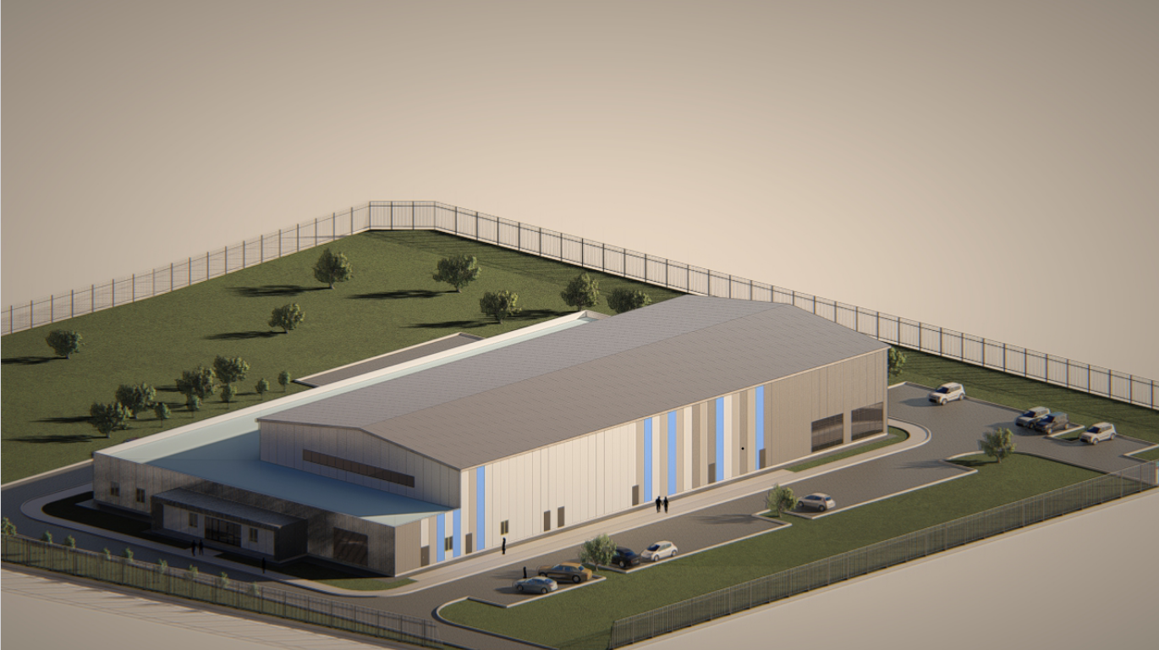
Сведения о планируемых общественно значимых проектов на 2024-2026 годы
57
Муниципальная программа «Развитие физической культуры и спорта, укрепление общественного здоровья населения Пожарского муниципального округа на 2023-2026 годы»
Развитие спортивной инфраструктуры, находящейся в муниципальной собственности Пожарского муниципального округа – 181 378,84 тыс. рублей (строительство физкультурно-оздоровительного комплекса пгт. Лучегорск – 180 471,95,0 тыс. рублей за счет краевого бюджета, софинансирование расходов за счет местного бюджета – 906,89 тыс. рублей)

Slide 58
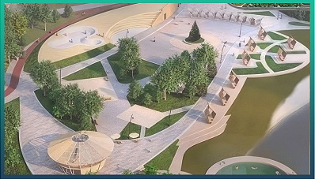
Сведения о планируемых общественно значимых проектах на 2024-2026 годы
58
Муниципальная программа «Формирование современной городской среды на территории Пожарского муниципального округа» на 2023-2027 годы
Создание комфортной городской среды в малых городах и исторических поселениях – победителях Всероссийского конкурса лучших проектов создания комфортной городской среды на условиях софинансирования – 11 600,00 тыс. рублей, в том числе за счет средств:
краевого бюджета – 1 515,15 тыс. рублей;
местного бюджета – 10 084,85 тыс. рублей.
Средства запланированы на благоустройство Набережной Лучегорского водохранилища.

Slide 59
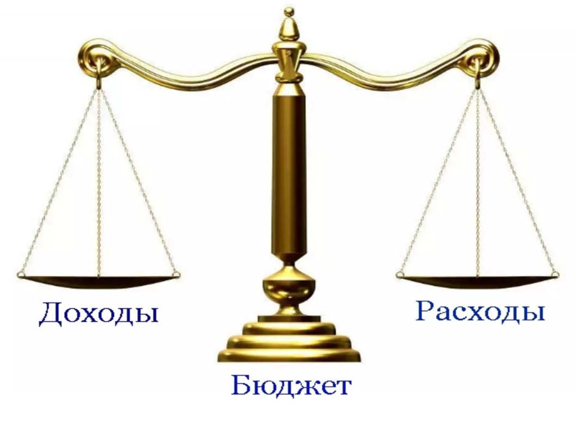
Бюджет Пожарского муниципального округа
59
Источники внутреннего финансирования дефицита
бюджета Пожарского муниципального района 2023 год
Проект бюджета Пожарского муниципального округа на 2024 год и плановый период предлагается на рассмотрение сбалансированным (бездефицитным)

Slide 60
Контактная информация для граждан
60
Ответственный орган за составление и ведение бюджета Пожарского муниципального округа– Финансовое управление администрации Пожарского муниципального округа.
Тел.: 8 42357 33546 – начальник управления;
8 42357 33511 – специалисты бюджетного отдела;
8 42357 33057 – специалисты отдела доходов и экономического анализа;
8 42357 33489 – специалисты отдела учета, отчетности и казначейского исполнения бюджета.
E-mail – finiki_23@mail.ru
Адрес: 692001, Приморский край, Пожарский муниципальный округ, пгт Лучегорск, общественный центр, 1
Режим работы: пн-пт с 8:30 до 17:30, обеденный перерыв с 12:00 до 13:00
При наличии вопросов или предложений, касательно бюджета, граждане могут обращаться по указанным выше контактным данным.
Так же, в Приморском крае реализуется проект инициативного бюджетирования по направлению «Твой Проект». С информацией можно ознакомиться перейдя по ссылке:
http://www.apmrpk.ru

